Slide 1

CHÀO MỪNG CÁC EM ĐẾN VỚI TIẾT HỌC

Slide 2

KHỐI TRỤ - KHỐI CẦU

Slide 3
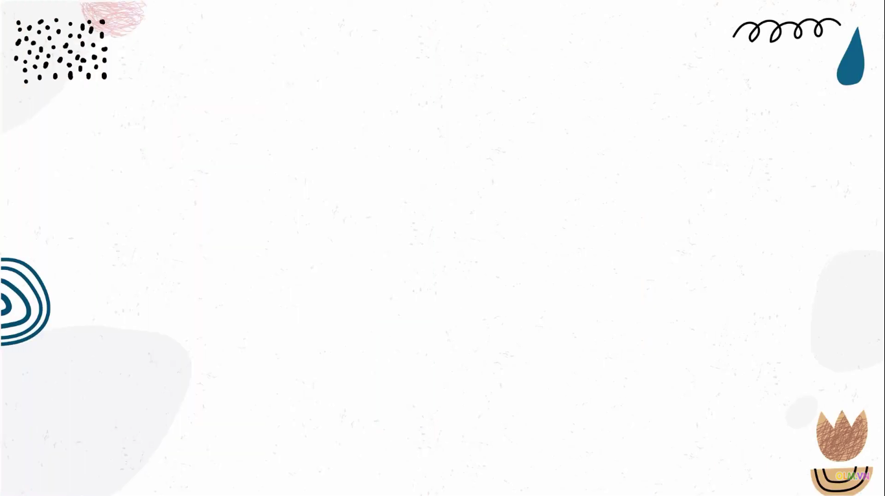
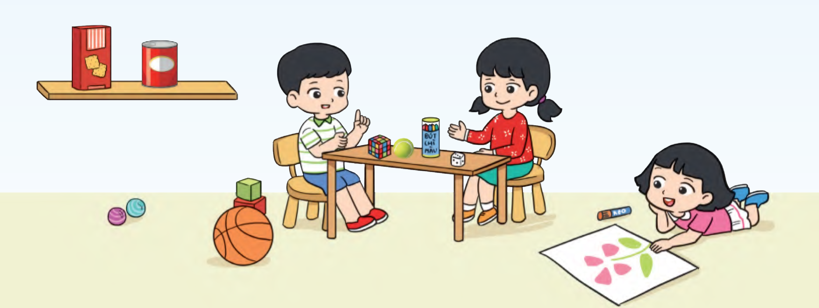
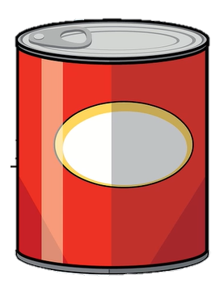


Khối trụ

Slide 4
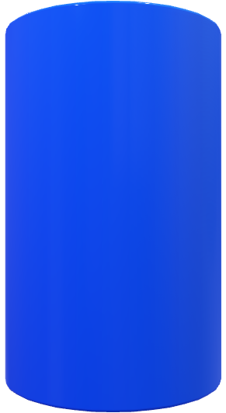
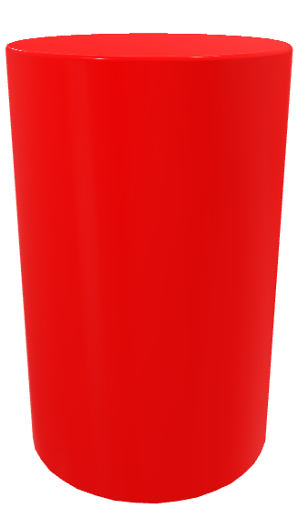
Khối trụ

Slide 5


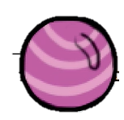

Khối cầu

Slide 6
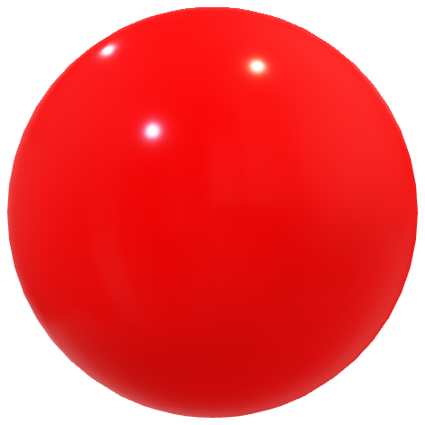
Khối cầu

Slide 7
Khối trụ
Khối cầu

Slide 8
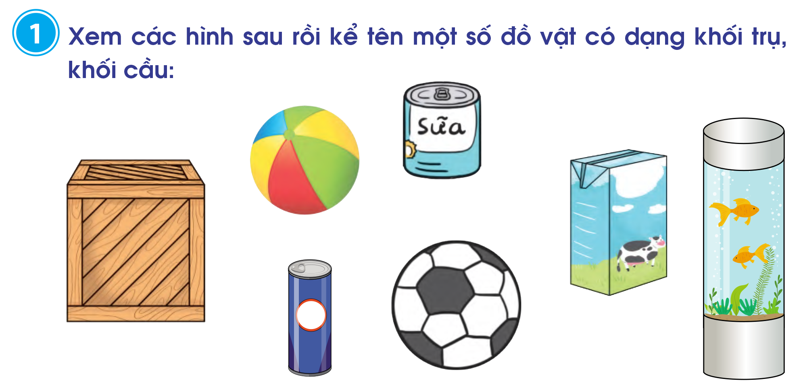
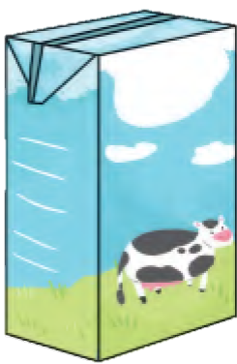
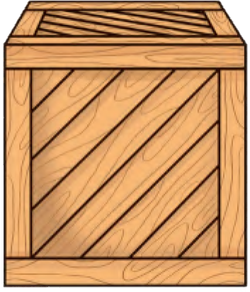
1
Xem các hình sau rồi kể tên một số đồ vật có dạng khối trụ, khối cầu:

Slide 9



Khối cầu
Khối trụ
Khối lập phương
Quả bóng
Lon sữa
Lon nước ngọt
Khối hộp chữ nhật
Quả bóng
Ống đựng cá

Slide 10
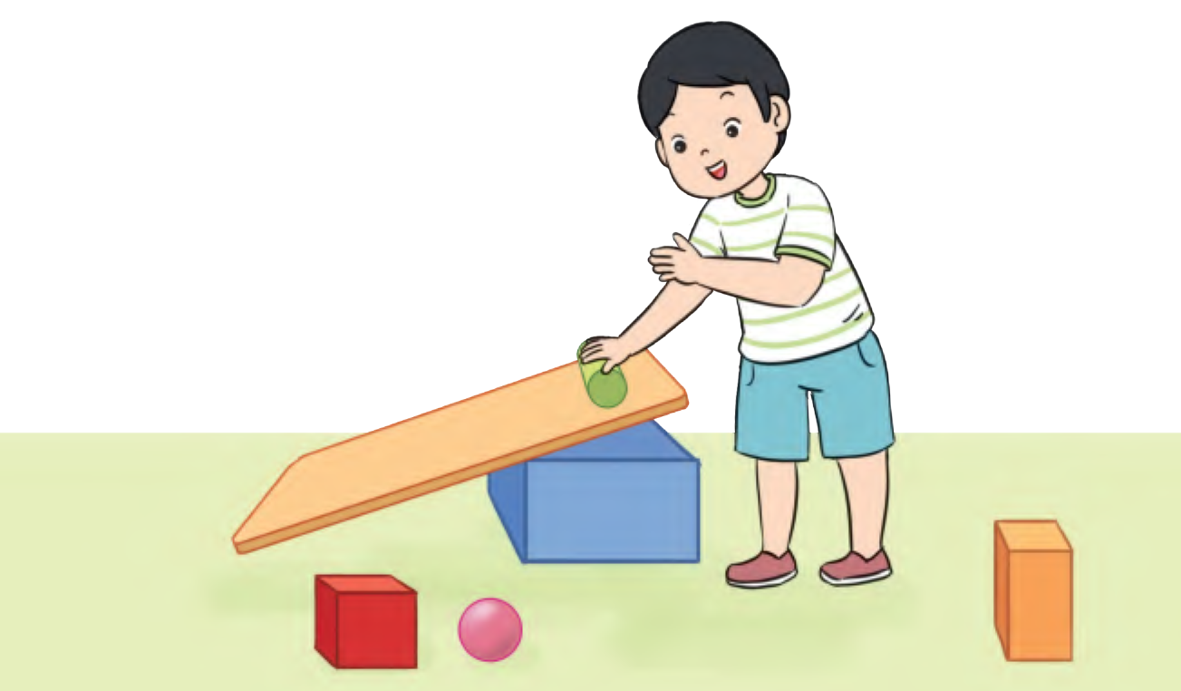
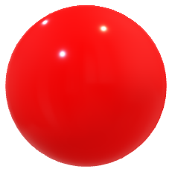
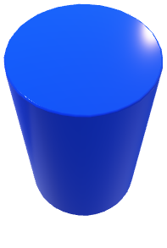
2
Theo em, khối nào lăn được?
Khối trụ, khối cầu lăn được

Slide 11
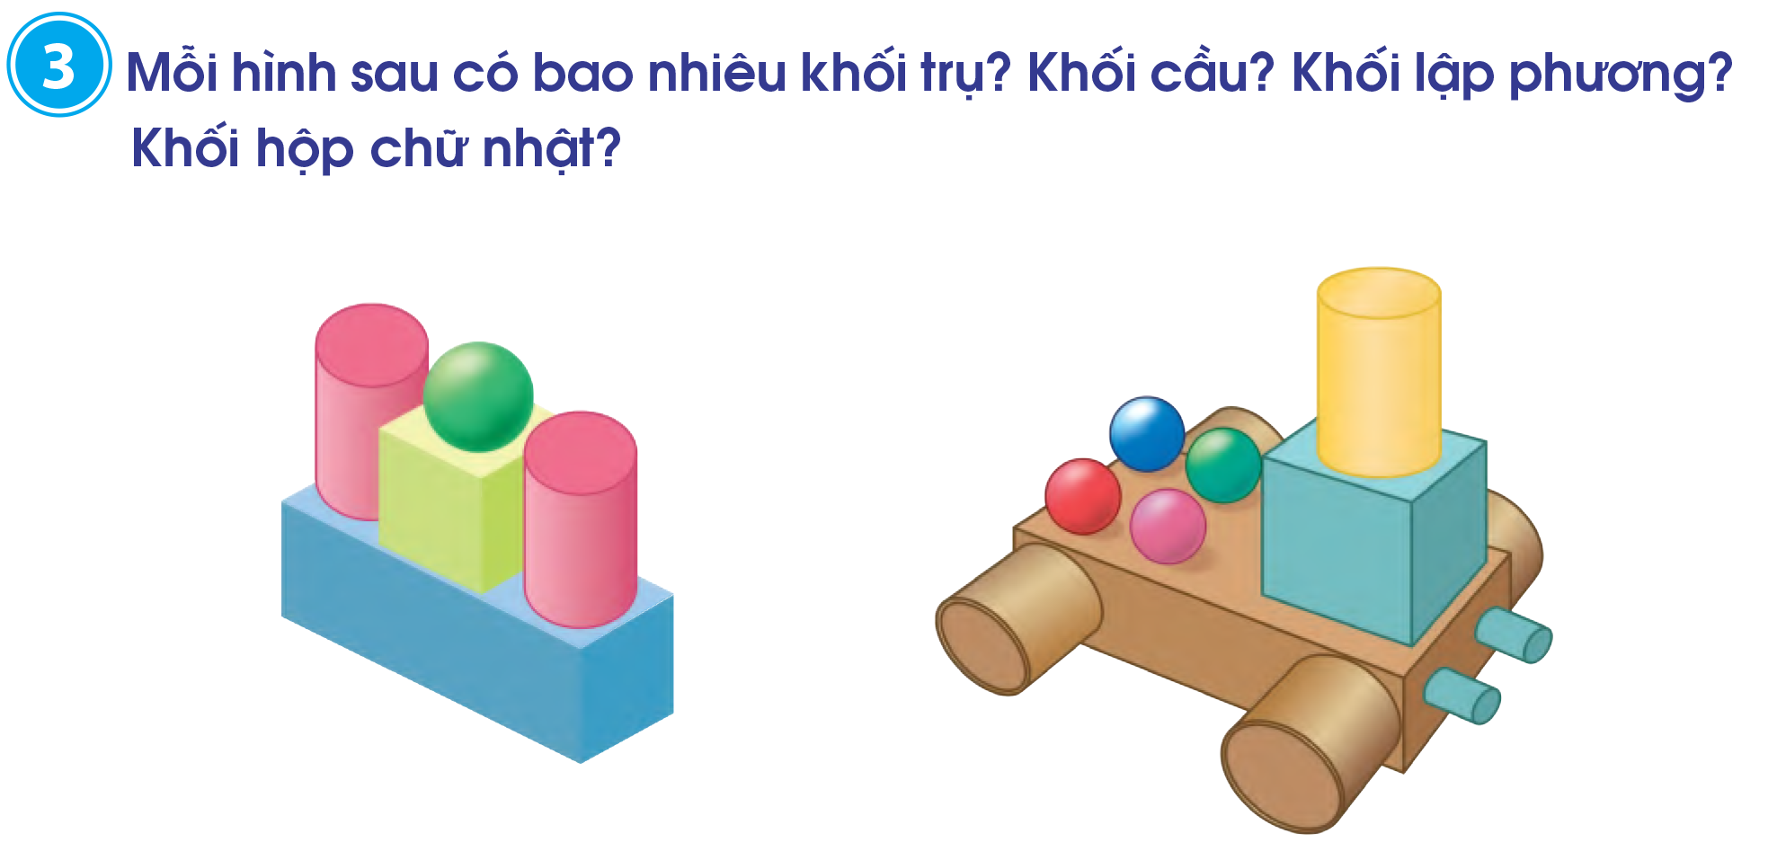
3
Mỗi hình sau có bao nhiêu khối trụ? Khối cầu? Khối lập phương? Khối hộp chữ nhật?
Hình 2
Hình 1

Slide 12
2
Có khối trụ
1
Có khối cầu
1
Có khối lập phương
1
Có khối hộp chữ nhật
Hình 1

Slide 13
7
Có khối trụ
4
Có khối cầu
1
Có khối lập phương
1
Có khối hộp chữ nhật
Hình 2

Slide 14
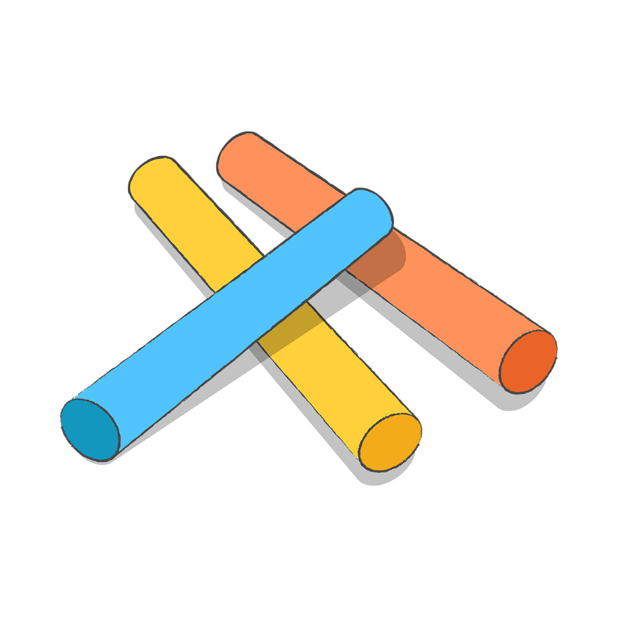
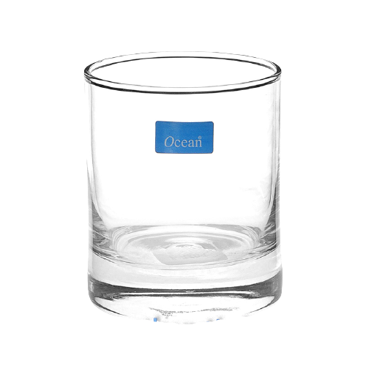

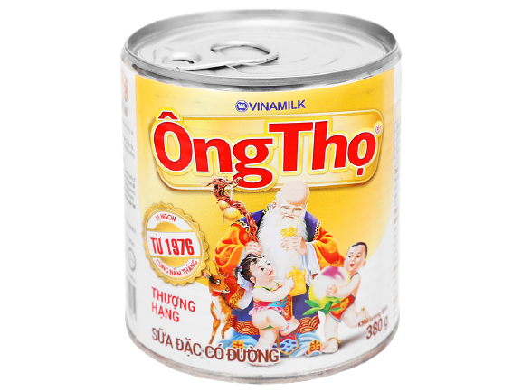
4
Kể tên một số đồ vật trong thực tế:
Có dạng khối trụ.
Có dạng khối trụ.
Có dạng khối cầu.
Viên phấn
Ly nước
Lon nước
Hộp sữa

Slide 15
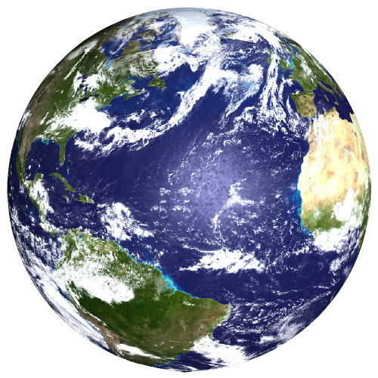

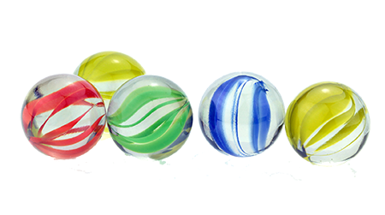
4
Kể tên một số đồ vật trong thực tế:
b) Có dạng khối cầu
Quả địa cầu
Quả bóng đá
Viên bi

Slide 16

Củng cố - Dặn dò

Slide 17


THANK YOU
Tạm biệt và hẹn gặp lại

